Slide 1
Estrutura Organizacional
Forma Divisionalizada
Santa Emília Automóveis
Notes:
Conte um pouco da história da empresa. Como ela foi criada e quais os principais aspectos que fazem ela ser como é.

Slide 2
1. Descrição da Empresa
2. Estrutura Organizacional
3. Histórico de Mudanças
4. Forma Divisionalizada
5. Análise das Hipóteses
6. Análise Crítica da Empresa
Notes:
Conte um pouco da história da empresa. Como ela foi criada e quais os principais aspectos que fazem ela ser como é.

Slide 3
HISTÓRIA
1903
1926
1964
2016
Manoel Penna se torna sócio
Abertura da primeira concessionária Chevrolet
Concessionária autorizada Volkswagen
Foco do negócio: distribuição de veículos automotores
Representante das marcas:
3 lojas Volkswagen
4 lojas Renault
2 lojas Toyota
Fundada por Antônio Diederichsen
Loja de serralheria, ferragens importadas, peças e aço
Notes:
Conte um pouco da história da empresa. Como ela foi criada e quais os principais aspectos que fazem ela ser como é.

Slide 4
GRUPO SANTA EMILIA
MOTOCICLETAS
Concessionária Honda, em Ribeirão Preto, SP e Serrana
CONSÓRCIO:
Santa Emília Administradora de Consórcio – RP e região
CAMINHÕES E ÔNIBUS
Concessionária Caminhões e Ônibus VW, em Ribeirão Preto,SP e Franca, SP
AUTOMÓVEIS
Volkswagen - RP e Sertãozinho
Toyota – RP e Franca
Renault - RP, São Carlos, Araraquara e Rio Claro
Notes:
Conte um pouco da história da empresa. Como ela foi criada e quais os principais aspectos que fazem ela ser como é.

Slide 5
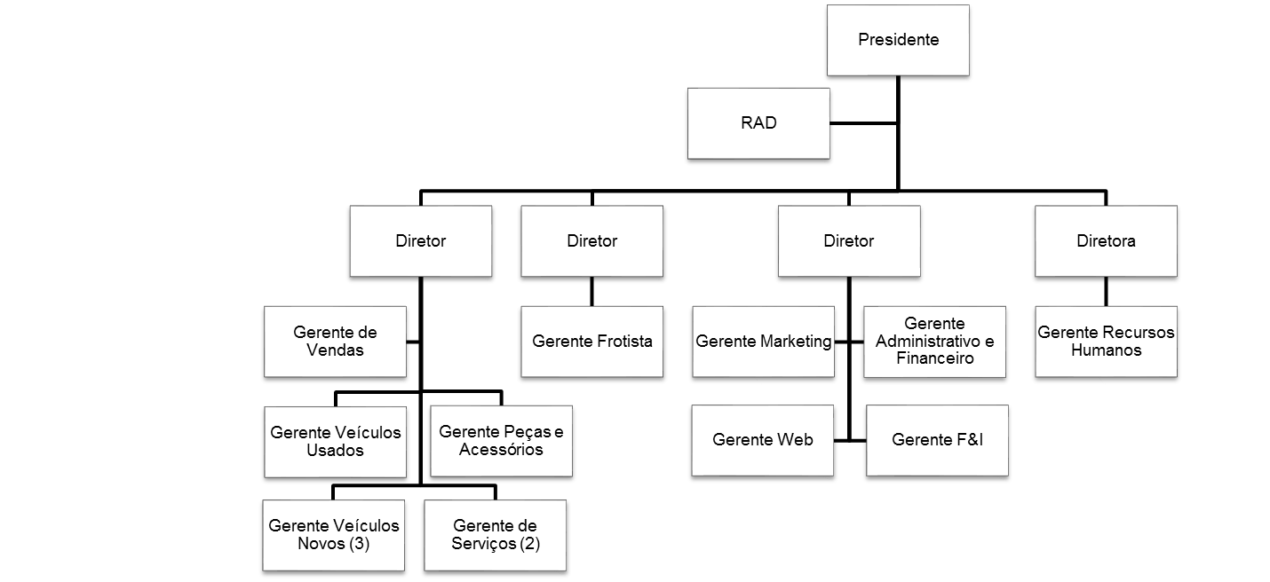
ESTRUTURA ORGANIZACIONAL
Agrupa suas unidades de acordo
com a base de mercado
Notes:
Conte um pouco da história da empresa. Como ela foi criada e quais os principais aspectos que fazem ela ser como é.

Slide 6
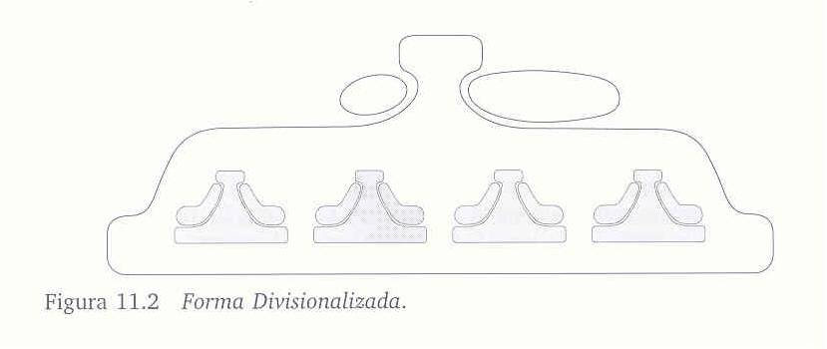
Estrutura
Decisões mais estratégicas:
Alocação de recursos
Gerenciamento do portfólio estratégico: abertura ou fechamento de divisões
Sistema de controle de desempenho – informações diárias sobre vendedores, mecânicos e construtores técnicos para avaliação mensal
Oferecimento de serviços de apoio
Consultoria terceirizada para comparar desempenho dos vendedores com ambiente externo
Serviços de limpeza e segurança
Treinamentos terceirizados
Parte da estrutura mais ampla
Detém as maiores informações operacionais e de desempenho
Responsável por operacionalizar as métricas de desempenho estabelecidas
Escritório Central
Assessoria de Apoio
Linha Intermediária
1
2
3
Notes:
Conte um pouco da história da empresa. Como ela foi criada e quais os principais aspectos que fazem ela ser como é.

Slide 7
Eficiências e Ineficiências
Eficiência
Ineficiência
Alocar recursos financeiros
Foco na estratégia
Experiência de mercado
Facilidade em aderir ou
subtrair novas unidades
Miopia Operacional
Foco no financeiro em
detrimento do humano
Proteção de empresas não vulneráveis
Não incentivo a inovação
Notes:
Conte um pouco da história da empresa. Como ela foi criada e quais os principais aspectos que fazem ela ser como é.

Slide 8
Unidades Semiautônomas
Normas e regras da montadora devem ser seguidas
Sistemas técnicos diferentes
Cada divisão tem autonomia de decidir quantos carros vender qual a margem de lucro a ser atingida
Razões da Forma
Padronização dos outputs – padrões e processos estabelecidos pelas montadoras
Divisionalizada
Parte do núcleo operacional - mecânicos e técnicos funcionam como burocracias mecanizadas
Notes:
Liste as regras da sua empresa, seja de comportamento, seja de dresscode.

Slide 9
Razões da Forma
Divisionalizada
“Mini gerentes gerais” fazem reuniões com o presidente para desenvolverem perspectivas amplas da organização, discutir e falar sobre assuntos mais estratégicos
Sistema de controle de desempenho por meio de consultorias externas e análises semanais de dados de planilhas
Cúpula gerencia o portfólio estratégico, composto de produtos e mercados da Santa Emília
Santa Emília enquadra-se no estágio de venda de produtos relacionados na forma divisonalizada
Notes:
Liste as regras da sua empresa, seja de comportamento, seja de dresscode.

Slide 10
ANÁLISE DAS HIPÓTESES
Empresa teve seu início no setor de serragens, peças e aço
Necessidade de automóveis em Ribeirão Preto
Santa Emília tornou-se altamente experiente no setor de automóveis e com um comportamento formalizado
Hipótese 1
“Quanto mais antiga a organização, mais formalizado é seu comportamento”
Notes:
É importante que o colaborador saiba como serão os primeiros dias dentro da empresa. Utilize este slide para passar a agenda.

Slide 11
ANÁLISE DAS HIPÓTESES
Estrutura de concessionária
Segue a padronização das montadoras
Não é possível padronizar habilidade dos vendedores
Divisionalização da empresa e mecanização da unidade
Hipótese 2
“A estrutura reflete a época da origem do setor”
Notes:
É importante que o colaborador saiba como serão os primeiros dias dentro da empresa. Utilize este slide para passar a agenda.

Slide 12
ANÁLISE DAS HIPÓTESES
Estrutura altamente elaborada
Possui cinco divisões e nove lojas
Quanto mais diversificação, maior necessidade de administração
É necessário que a Santa Emília tenha um componente administrativo muito desenvolvido para gerenciar cada extensão
Hipótese 3
“Quanto maior a organização, mais elaborada é sua estrutura – isto é, quanto mais especializadas suas tarefas, mais diferenciadas suas unidades e mais desenvolvido seu componente administrativo”
Notes:
É importante que o colaborador saiba como serão os primeiros dias dentro da empresa. Utilize este slide para passar a agenda.

Slide 13
ANÁLISE DAS HIPÓTESES
A empresa cresce e sente necessidade de ampliar seu portfólio
Compra de mais unidades e comercialização de outras marcas
Potencializar as vendas de cada divisão
Toyota : 2 lojas
Volkswagem : 4 lojas
Renault : 3 lojas
Hipótese 4
“Quanto maior a organização, maior o tamanho médio de suas unidades”
Notes:
É importante que o colaborador saiba como serão os primeiros dias dentro da empresa. Utilize este slide para passar a agenda.

Slide 14
ANÁLISE DAS HIPÓTESES
Comportamentos repetitivos são formalizados
A Santa Emília segue o padrão das montadoras de automóvel
Para lidar com as montadoras e com as 9 lojas é preciso formalização
Hipótese 5
“Quanto maior a organização, mais formalizado será seu comportamento”
Notes:
É importante que o colaborador saiba como serão os primeiros dias dentro da empresa. Utilize este slide para passar a agenda.

Slide 15
ANÁLISE DAS HIPÓTESES
Operacional dividido em vendedores e técnicos
Maior burocracia e formalização do trabalho dos técnicos (rotineiro)
Vendedores passam por treinamentos mas a venda nunca é igual
Hipótese 6
“Quanto mais regular o sistema técnico, mais formalizado o trabalho operacional e mais burocrática a estrutura do núcleo operacional”
Notes:
É importante que o colaborador saiba como serão os primeiros dias dentro da empresa. Utilize este slide para passar a agenda.

Slide 16
ANÁLISE DAS HIPÓTESES
Na Santa Emília o trabalho dos técnicos não é complexo.
Os vendedores recebem treinamento mas possuem liberdade para agir na hora da venda.
Conclusão: não há necessidade de instrumentos de religação.
Hipótese 7
Quanto mais sofisticado (difícil de entender) o sistema técnico, mais elaborada a estrutura não operacional – especificamente, quanto mais ampla e mais profissional a assessoria de apoio, maior a descentralização seletiva (dessa assessoria) e maior o uso dos instrumentos de religação (para coordenar o trabalho dessa assessoria).”
Notes:
É importante que o colaborador saiba como serão os primeiros dias dentro da empresa. Utilize este slide para passar a agenda.

Slide 17
ANÁLISE DAS HIPÓTESES
Não enxergamos muitos fatos orgânicos na estrutura Santa Emília.
É preciso seguir padrões das montadoras.
Trabalho dos técnicos é rotineiro
Vendedores possuem treinamento mas possuem liberdade para vender
Resquícios de estrutura orgânica nos vendedores
Hipótese 8
“A automação do núcleo operacional transforma uma estrutura administrativa burocrática em uma estrutura orgânica”
Notes:
É importante que o colaborador saiba como serão os primeiros dias dentro da empresa. Utilize este slide para passar a agenda.

Slide 18
ANÁLISE DAS HIPÓTESES
Estrutura divisionalizada está em um ambiente equilibrado (não muito dinâmico e nem muito complexo)
A estrutura não tende a ser orgânica
Segue padrões das montadoras
Unidades seguem estrutura de burocracia mecanizada.
Hipótese 9
“Quanto mais dinâmico o ambiente, mais orgânica a estrutura”
Notes:
É importante que o colaborador saiba como serão os primeiros dias dentro da empresa. Utilize este slide para passar a agenda.

Slide 19
ANÁLISE DAS HIPÓTESES
Estrutura divisionalizada é descentralizada como um todo
Unidades seguem o padrão da Burocracia Mecanizada
Complexidade devido a concorrência e a crise
Decisões concentradas nos diretores das unidades e no presidente
Padrões das montadoras
Hipótese 10
“Quanto mais complexo o ambiente, mais descentralizada a estrutura”
Notes:
É importante que o colaborador saiba como serão os primeiros dias dentro da empresa. Utilize este slide para passar a agenda.

Slide 20
ANÁLISE DAS HIPÓTESES
Diversificação leva a divisionalização
Cada marca comercializada representa uma nova unidade
Empresa já trabalhou com Fiat e Hyundai
Atualmente está com Renault, Volkswagen e Toyota
Cada marca possui um estilo e um mercado diferente
Hipótese 11
“Quanto mais diversificados os mercados da organização, maior a propensão de ela dividir-se em unidades baseadas no mercado (dada a economia de escala favorável)”
Notes:
É importante que o colaborador saiba como serão os primeiros dias dentro da empresa. Utilize este slide para passar a agenda.

Slide 21
ANÁLISE DAS HIPÓTESES
Supervisão e centralização são os melhores mecanismos em épocas de crise
Presidente da Santa Emília solicitou corte de custos
Unidades já são centralizadas
Hipótese 12
“A hostilidade extrema em seu ambiente leva qualquer organização a centralizar temporariamente sua estrutura”
Notes:
É importante que o colaborador saiba como serão os primeiros dias dentro da empresa. Utilize este slide para passar a agenda.

Slide 22
ANÁLISE DAS HIPÓTESES
Em cenários instáveis a empresa segue o que as montadoras e o presidente da empresa decidem
Não há descentralização para tomada de decisão
Hipótese 13
“As disparidades no ambiente encorajam a organização a descentralizar seletivamente em constelações de trabalho diferenciadas”
Notes:
É importante que o colaborador saiba como serão os primeiros dias dentro da empresa. Utilize este slide para passar a agenda.

Slide 23
ANÁLISE DAS HIPÓTESES
Centralização e formalização da estrutura acontece devido as regras que devem seguir das montadoras
A Santa Emília trabalha com o nome das marcas e por isso precisa formalizar para que nada seja comprometido
O trabalho de todas as Lojas precisam ser iguais por isso há elevada formalização
Hipótese 14
“Quanto maior o controle externo da organização, mais centralizada e formalizada sua cultura”
Notes:
É importante que o colaborador saiba como serão os primeiros dias dentro da empresa. Utilize este slide para passar a agenda.

Slide 24
ANÁLISE DAS HIPÓTESES
Não encontramos necessidade de poder nos membros a ponto de causar problemas na organização
Elevado teor de poder nas mãos do presidente
Diretores das divisões querem potencializar o lucro
Hipótese 15
“As necessidades de poder dos membros da organização tendem a gerar estruturas excessivamente centralizadas”
Notes:
É importante que o colaborador saiba como serão os primeiros dias dentro da empresa. Utilize este slide para passar a agenda.

Slide 25
ANÁLISE DAS HIPÓTESES
A estrutura não está presa à moda
Desde o início as mudanças na estrutura acontecem por motivos de necessidade e adaptação para melhor funcionamento da organização
Divisionalização ocorre devido a ampla diversidade de produtos
Hipótese 16
“A moda favorece a estrutura do dia (e a cultura), às vezes, mesmo quando inapropriada”
Notes:
É importante que o colaborador saiba como serão os primeiros dias dentro da empresa. Utilize este slide para passar a agenda.

Slide 26
ANÁLISE CRÍTICA
Influência forte do presidente
Diretor entrevistado possui relacionamento formal/ informal com os funcionários
Proximidade do núcleo operacional com o diretor
A Santa Emília segue o que as montadoras determinam a respeito dos veículos
A empresa tem total autonomia para se desfazer de marcas não rentáveis e comercializar outras marcas
Competitividade elevada devido a grande oferta de veículos (condição para a divisionalização)
Sistema de controle de desempenho financeiro
Reunião ao final de cada período para analisar os erros e acertos
Buscar desenvolver estrutura com incentivo a inovação empreendedora
Reduzir conflitos e falta de comprometimento
Notes:
Conte um pouco da história da empresa. Como ela foi criada e quais os principais aspectos que fazem ela ser como é.

Slide 27
Beatriz Macedo
Nº USP 8926716
Mariana Freitas Defelicibus
Nº USP 8927119
Mariana Simões Pereira
Nº USP 8926546
Mariana Carbone Ruy
Nº USP 8926696
Ana Flávia Alves
Nº USP 8926682
Raquel Perossi Rosa Martins
Nº USP 8927151
Obrigada!
Notes:
Conte um pouco da história da empresa. Como ela foi criada e quais os principais aspectos que fazem ela ser como é.

